Slide 1
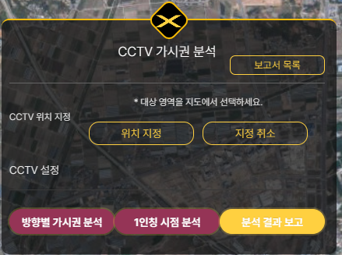
①
①
①
메인 화면에서 1번 버턴들이 전부 disable 되어 있어야 한다. 위치지정을 한 후 버턴들이 enable되도독 한다
①
②
③
①
②
②

Slide 2
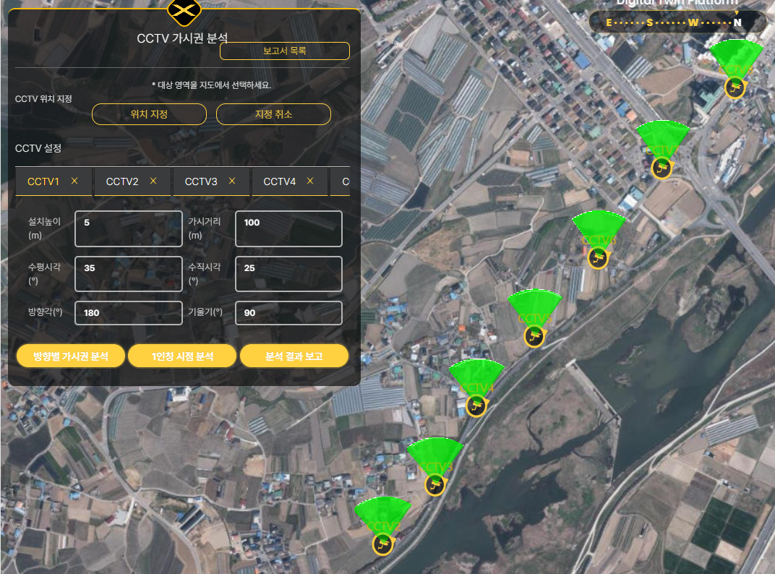
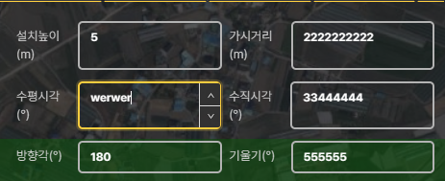
①
③
②
이상한 수치 또는 영문, 한글 등 입력하고 분석하면 시스템 다운될 가능성 있음
①
①
1번 cctv 여러 개 추가하면 화면에 1번에 보이지 않음. 스크롤로 옆으로 이동하면서 보야 하지 않을까?
1번에서 추가한 cctv번호가 2번에 표시되는 cctv번호가 표시되었으면 함. 어느것인지 알수가 없음
3번 항목 입력값에 대하여 숫자, 영문, 한글 등 입력 제한을 할 필요가 있으며, 입력한 값들의 길이 제한도 필요함.
-. 수평시각, 방향각 : 무조건 1 – 180 까지만 입력
-. 거시거리 : 1000m 이내
-. 수직시각,기울기 : 각도이니 1-180
①
②
②
③

Slide 3
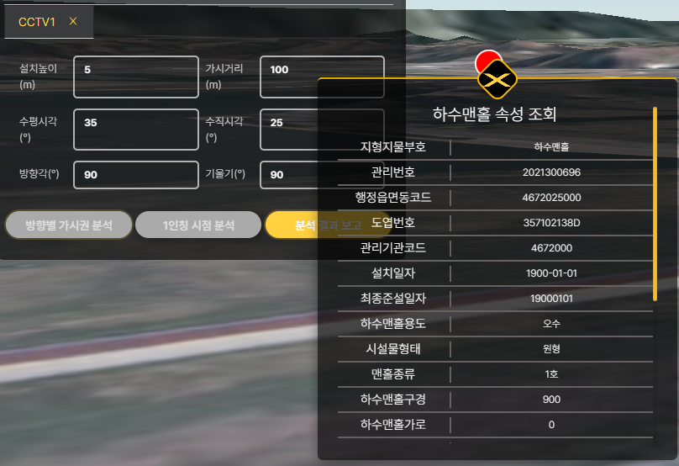
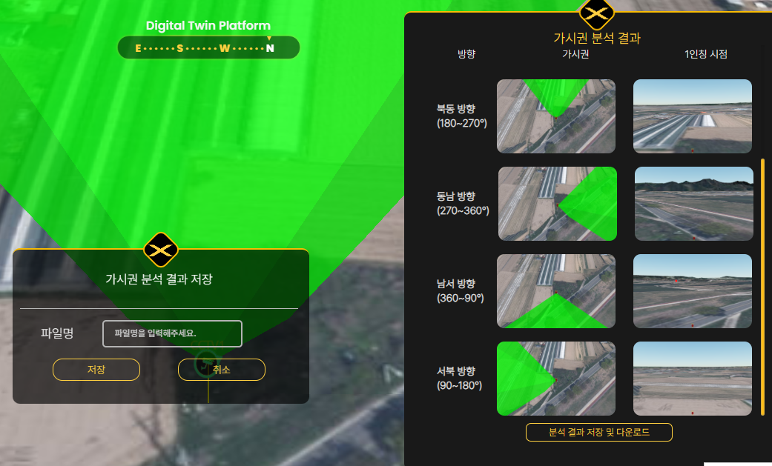
①
②
③
①
②
1번 분석도중에 화면이 돌아가면서 2번이 나타남. 2번은 좀 전에 다른 지역의 맨홀 속성 정보를 조회 한 내용임
3번 파일명은 기존은 한글로 입력 가능하게 한다(ok)
③
④
②
①
①
④

Slide 4
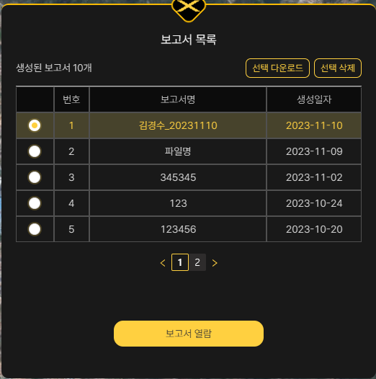
①
①
1번에서 손가락 표시 안 나오록 한다. 손가락 표시가 나오니 자꾸 눌러보게 됨
①
④
③
③
②
④
②

